Slide 1
Innodb内存结构

Slide 2
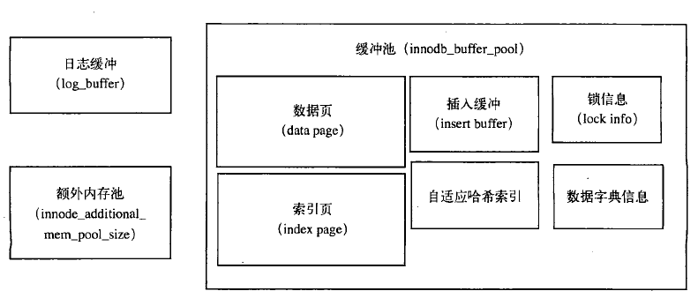
Innodb内存
innodb_buffer_pool_size
innodb_log_buffer_size
innodb_additional_mem_pool_size:为page控制对象(buf_block)、hash表等的分配内存，不够时会从BP中申请。

Slide 3
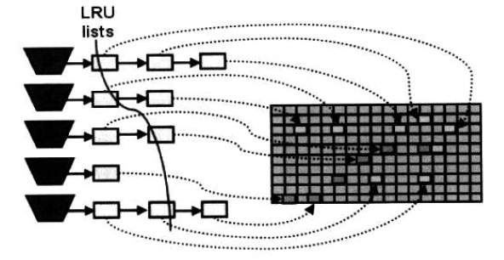
innodb buffer pool访问机制
innodb使用(space_id,page_no)定位一个page
bucket定位：bucket_no=mod(key)
其中key=space_id<<20 + space_id + offset

Slide 4
innodb数据页状态
free
空闲
pinned
正在被修改中
dirty
已经被修改，但还未刷新到磁盘上

Slide 5
innodb buffer pool链表
Free list
数据页读入buffer pool，空闲页面分配
LRU list
最近最少使用算法，剔除buffer pool数据页
flush list
oldest modification，dirty page，flush到数据文件（异步I/O）

Slide 6
实战案例：drop database
【案例】
500G，100+表的database，执行drop database，导致几分钟内大量线程hang住，用户连接无法建立。
【原因】
drop database
=>drop all table..
=>drop *.ibd
=>清理涉及到的所有脏页
=>遍历LRU list，将每个表的space id包含的page标记为无效并将page移动到LRU末尾，同时清理每个表的AHI
=>耗时很长，占用其他线程资源
【建议】
分批drop table，中间加上sleep

Slide 7
log buffer
由innodb_log_buffer_size控制大小，线程共享
工作原理：
每条DML语句结束时写入log buffer
然后在一定条件下刷新到redo log文件里。
何时刷盘？
innodb_flush_log_at_trx_commit =1 每次commit
主线程每秒刷盘
redo log快满时候
log buffer 写满一半的时候
脏页刷盘之前

Slide 8
Innodb三大独有特性

Slide 9
哈希索引与算法
优点：
高效访问，无需扫描btree
限制：
无法用于排序
不支持部分索引列匹配查找
无法用于范围扫描（in除外）
哈希值冲突
适合长度较小，cardinality较高字段
仅memory引擎支持显式hash index
user_id | user_name | email
1 | admin | admin@qq.com
2 | thd | thd@163.com
3 | ope | ope@yahoo.com.cn
4 | test | test@qq.com

Slide 10
哈希索引与算法
f(user_name)={
f(‘admin’)=0x1001
f(‘thd’)=0x1002
f(‘ope’)=0x1003
f(‘test’)=0x1004
}
哈希值 | 行指针
0x1001 | 指向record1的指针
0x1002 | 指向record2的指针
0x1003 | 指向record3的指针
0x1004 | 指向record4的指针

Slide 11
adaptive hash index(AHI)
目的：跳过辅助索引和聚集索引btree二分查找，直接根据关键字即可定位行记录。
基于hash table
必须精确匹配索引列(=,in)
数据页从buffer pool中分配
普通B+树定位，I/O消耗取决于树的高度
何时构建？
1.page对应的buf_block->n_hash_helps大于page记录的1/16
2.btree前缀成功访问100次以上
以上两个条件同时满足，则在该page上用到的records构建AHI
开启和关闭AHI
innodb_adaptive_hash_index=on|off

Slide 12
实战案例：AHI堆积
问题：
自适应哈希是一块全局哈希表，其中槽数为innodb_buffer_pool_size/256个，并使用一把读写锁进行保护，在一定场景下会成为系统瓶颈，出现SQL堆积、慢查询等现象。但测试表明关闭自适应哈希，QPS通常会更低
现象：show engine innodb status\G;
SEMAPHORES
---------------------
OS WAIT ARRAY INFO: reservation count 302283, signal count 153291
--Thread 1180191072 has waited at btr/btr0sea.c line 1170 for 0.00 seconds the semaphore:
S-lock on RW-latch at 0x2aeba750b8 created in file btr/btr0sea.c line 139
a writer (thread id 1182398816) has reserved it in mode wait exclusive
number of readers 0, waiters flag 1
Last time read locked in file btr/btr0sea.c line 774
Last time write locked in file btr/btr0sea.c line 516
解决：
优化SQL，减小rows_examined
使用从库分散读流量

Slide 13
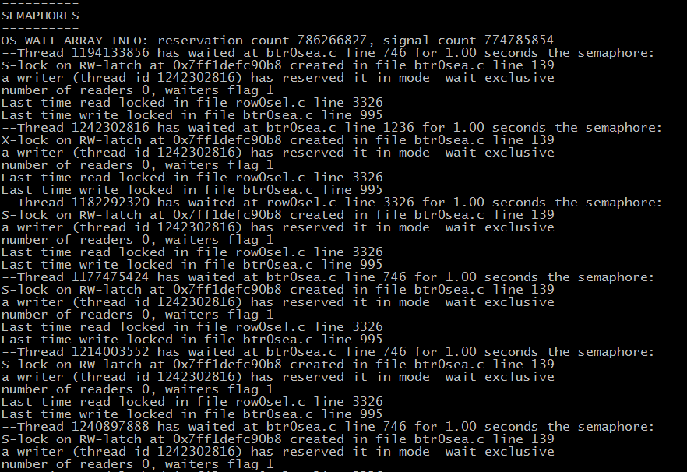
实战案例：AHI堆积

Slide 14
insert buffer（change buffer）
innodb独有的插入缓冲
在insert into t1时候:
对于聚集索引（一般是顺序插入），会直接插入page。
对于非唯一的辅助索引，
若page位于BP中，直接插入。
若page不在BP中，会先插入insert buffer，再定期合并I/O(insert buffer merge)，刷新到磁盘上。
单位为insert buffer page，是buffer pool物理页组成部分
聚集索引顺序插入 vs 辅助索引随机插入

Slide 15
insert buffer（change buffer）
满足条件：
1.辅助索引
2.非唯一 why？
作用：
为非unique的辅助索引插入减少磁盘随机I/O

Slide 16
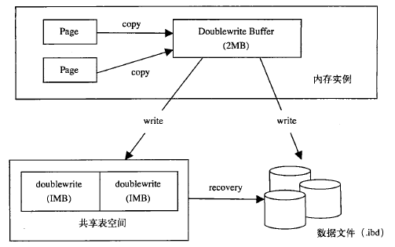
double write buffer
目的：当BP里的page往磁盘刷新时，若进行一半宕机，则可以使用double write buffer来恢复只写了一半的page。
包含两部分：doublewrite buffer和共享表空间的doublewrite

Slide 17
double write buffer
工作原理：
刷盘时：BP的脏页在刷盘时，调用memcpy()将脏页copy到BP里的double write buffer(2M)。然后double write buffer先后两次写入到ibdata中的double write buffer里，每次1M，共2M。写入完成立即调用fsync()将BP中的脏页刷新到磁盘。
恢复时，从ibdata的double write上找到页的副本，将其拷贝到表空间文件，然后应用redo进行恢复。
带来I/O性能消耗<10%
oracle怎么避免partial write？
https://community.oracle.com/thread/1087650?start=0&tstart=0

Slide 18
innodb数据页分类
SYSTEM 系统页
IBUF_BITMAP insert buffer位图
INODE 索引节点
IBUF_INDEX insert buffer树叶节点
INDEX B+树叶节点
TRX_SYSTEM 事务系统数据
UNDO_LOG undo log页
FILE_SPACE_HEADER 文件页头
ALLOCATED 新分配的页
BLOB BLOB页
UNKNOWN 未知页

Slide 19
Innodb后台线程与工作行为

Slide 20
innodb工作线程
user thread
用户线程，处理用户请求
innodb_thread_concurrency
innodb_concurrency_tickets
master thread
innodb主要后台线程
功能：
flush dirty page
flush redo log
insert buffer merge
purge undo
purge deleted records
checkpoint

Slide 21
innodb工作线程
I/O thread
innodb_file_io_threads参数控制I/O线程个数
5.1上默认为4个，不可调：
insert buffer thread
log thread
read thread
write thread
lock monitor thread
innodb锁监控线程，打印锁信息
error monitor thread
innodb错误监控线程

Slide 22
innodb刷盘行为
每1秒操作：
不管事务是否提交，刷新log buffer到磁盘
合并insert buffer页（I/O负载较小时）
最多刷新100个buffer pool脏页到磁盘
（innodb_max_dirty_pages_pct,默认90）
每10秒操作：
最多刷新100个buffer pool脏页到磁盘
最多合并5个insert buffer页
刷新log buffer
删除无用的undo页
产生一个checkpoint（fuzzy）

Slide 23
实战案例：大表数据清理
300M+的大表t1:
create table t1(id int primary key,name varchar(3000));
delimiter //
create procedure p1()
begin
declare i int; set i=0;
while i<100000 do
insert into t1 values(i,repeat(‘x’,2995));
set i=i+1;
end while;
end;
//
call p1();
执行delete from t1 where id<1000看文件体积是否缩小
减少表文件体积：
optimize table t1;
alter table t1 engine=innodb;

Slide 24
innodb快速关闭
innodb_fast_shutdown
0：full purge(delete records and undo) and full insert buffer merge.
（install innodb-plugin）
1：默认，不做上述操作，只刷新部分脏页到磁盘。fast
2：no full purge
no full insert buffer merge
no dirty page flush
only flush redo
提交的事务不会丢失，重启后进行实例恢复

Slide 25
innodb实例恢复
【所做事情】
1.接受任何连接之前，检查double write buffer是否需要用来恢复损坏的数据页。然后应用redo，重做提交的事务
（若crash之前dirty page被全部刷新到磁盘，跳过1）
2.回滚未提交的事务
3.从共享表空间读出，进行insert buffer merge
4.purge：清除已经被标记为delete的记录
以上，仅2为实例恢复特有

Slide 26
Innodb体系结构总结

Slide 27
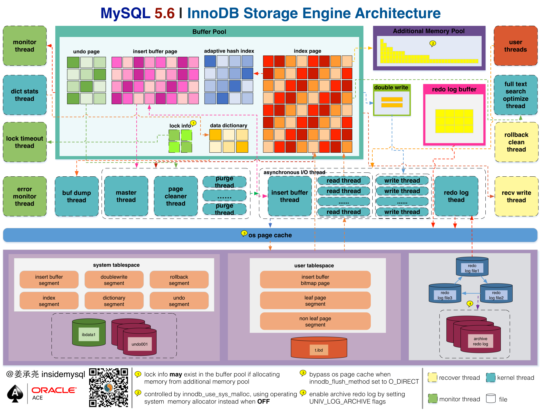

Slide 28
LSN
Log Sequence Number:日志序列号，一个不断增大的数字,表示redo log的增量（字节数）。
用途：
类似oracle的SCN，用来标识数据库变更版本，保证磁盘上的redo和data文件处于一致状态
实例恢复时，比较page的LSN和redo里记录的该page的LSN是否一致。若小于，则需要将redo重做到page里。
存在于：
redo log
每个page的头部

Slide 29
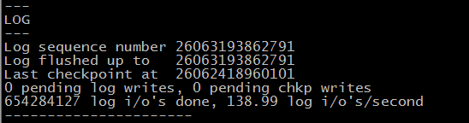
LSN
查看当前innodb的LSN：
show engine innodb status\G;
Log sequence number: log buffer中已经写入的LSN值
Log flushed up to: 已经刷新到redo logfile的LSN值
Last checkpoint at:最近一次checkpoint时的LSN值

Slide 30
checkpoint
检查点：一种机制，让数据库redo和data文件保持一致。
作用：
将BP中的脏页刷盘
通过频度适当的刷盘，减少实例恢复时间
重做日志不够用时，将脏页刷盘
实现：
通过LSN实现
实例恢复时，假如checkpoint LSN=1000,而redo LSN=1200，则LSN=[1001,1200]均需要重做。

Slide 31
checkpoint
种类：
全量检查点：
发出checkpoint时，全部脏页刷盘。
I/O负载极高，不适合流量高峰。
增量检查点：
发出checkpoint时，将包含最老LSN脏页刷盘。
在以下条件，增量检查点进行刷盘：
master thread 每10秒一次
redo log不够用时，从flush list上刷新一定脏页.
checkpoint_age=redo_lsn – checkpoint_lsn
free list不够用时，从LRU list上刷新一定脏页
达到innodb_max_dirty_pages_pct

Slide 32
查看innodb状态
show [engine] innodb status\G;
SEMAPHORES:内部信号量
LATETEST DETECTED DEADLOCK:最近一次死锁信息
TRASNACTIONS:事务
FILE I/O:文件I/O信息
INSERT BUFFER AND ADAPTIVE HASH INDEX:插入缓冲和AHI信息
LOG:日志
BUFFER POOL AND MEMORY:buffer pool信息
ROWS OPERATIONS:行DML负载信息

Slide 33
show engine innodb status主要显示信息
=====================================
140819 11:13:43 INNODB MONITOR OUTPUT
=====================================
Per second averages calculated from the last 3 seconds （取过去3秒的平均值）
BACKGROUND THREAD （后台线程）
srv_master_thread loops: 2306642 1_second, 2306633 sleeps, 230660 10_second, 38 background, 38 flush #master thread进行了2306642次/秒，挂起(sleep)操作进行了2306633次/秒，10秒1次的循环动进行了230660次，background loop进行了38次。在某些情况下，可以通过1_second和sleep之间差值的比较来反映当前数据库的负载压力
srv_master_thread log flush and writes: 2318531 #日志刷新写次数
Notes:
它打印了很多关于 InnoDB 内部性能相关的计数器、统计、事务处理信息等

Slide 34
show engine innodb status主要显示信息
----------
SEMAPHORES
----------
OS WAIT ARRAY INFO: reservation count 4893636, signal count 62534800 “signal count” 显示了 innodb 使用内部同步阵列的活跃程度 - 时间片(slot)分配以及线程信号使用同步阵列的频率。这些统计信息可以用于表示 innodb 回退到系统等待的频率。还有关于系统等待的直接相关信息，可以看到"OS Waits"的互斥信号灯(mutexes)，以及读写锁。
Mutex spin waits 687940304, rounds 2110498167, OS waits 3375022 #自旋锁等待
RW-shared spins 15060428, rounds 55109304, OS waits 576896
RW-excl spins 4361538, rounds 101220893, OS waits 216024
Spin rounds per wait: 3.07 mutex, 3.66 RW-shared, 23.21 RW-excl
Notes:
它打印了很多关于 InnoDB 内部性能相关的计数器、统计、事务处理信息等

Slide 35
show engine innodb status主要显示信息
------------
TRANSACTIONS
------------
Trx id counter 696FE26E
Purge done for trx‘s n:o < 696FE21E undo n:o < 0 #Purge done for trx’s n:o 是指净化(purge)线程已经完成的事务数，undo n:o“显示了清理线程当前正在处理的回滚日志号，如果当前不处于活跃状态，则它的值是 0
History list length 1812 #History list length 1812是指在回滚空间中的未清除事务数。随着事务的提交，它的值会增加；随着清理线程的运行，它的值会减小
LIST OF TRANSACTIONS FOR EACH SESSION:
---TRANSACTION 696FE202, not started
MySQL thread id 10828266, OS thread handle 0x51a20960, query id 3572787365 10.XX.XX.XX ting_api_web_w
Notes:
它打印了很多关于 InnoDB 内部性能相关的计数器、统计、事务处理信息等

Slide 36
show engine innodb status主要显示信息
TRANSACTIONS
------------
MySQL thread id 9142548, query id 2261771937 10.XX.XX.XX db1_w Sending data
SELECT COUNT(*) FROM t1 WHERE `flag`>=1 AND `flag` & 1 = 1 AND `shop_visible` <> 1 AND `status` = '1'
Trx read view will not see trx with id >= 3 3906590371, sees < 33906589555
---TRANSACTION 3 3906589919, ACTIVE 1 sec, process no 21175, OS thread id 1218443616 fetching rows, thread declared inside InnoDB 273 #这个事务的id是3906589919 ,对这个事务来说，trx id为3906589555以下的所有事务修改的行数据，这个事务都可以看到，trx id在3 3906590371以上的事务修改的数据，这个事务读取不到
mysql tables in use 1, locked 0 #指事务中已经用过的数据表个数(已经访问过了的)，以及被锁的个数
Notes:
它打印了很多关于 InnoDB 内部性能相关的计数器、统计、事务处理信息等

Slide 37
show engine innodb status主要显示信息
FILE I/O
--------
可根据参数innodb_read_io_thread及innodb_write_io_threads来设置读写线程
I/O thread 0 state: waiting for i/o request (insert buffer thread)
I/O thread 1 state: waiting for i/o request (log thread)
I/O thread 2 state: waiting for i/o request (read thread)
I/O thread 3 state: waiting for i/o request (read thread)
I/O thread 17 state: waiting for i/o request (write thread)
Pending normal aio reads: 0 [0, 0, 0, 0, 0, 0, 0, 0] , aio writes: 0 [0, 0, 0, 0, 0, 0, 0, 0] ,
ibuf aio reads: 0, log i/o's: 0, sync i/o's: 0
Pending flushes (fsync) log: 0; buffer pool: 0
11518721 OS file reads, 285912618 OS file writes, 255486051 OS fsyncs
2.00 reads/s, 16384 avg bytes/read, 101.63 writes/s, 99.63 fsyncs/s
Notes:
它打印了很多关于 InnoDB 内部性能相关的计数器、统计、事务处理信息等

Slide 38
show engine innodb status主要显示信息
IO Thread在InnoDB存储引擎中大量使用了AIO（Async IO）来处理IO请求，这样可以极大提高数据库的性能。而IO Thread（insert buffer thread、log thread、read thread、write thread）的工作主要是负责这些IO请求的回调（call back）处理。
每个线程都会显示正在进行的操作数量 - 同时正要执行或者正在执行的操作数量。另外，正在执行的 fsync 操作数量也会显示出来。有写数据时，Innodb需要确保数据最终被写到磁盘上，只是把它们放在系统缓存里是不够的。通常是调用 fsync() 来完成的。如果它的值一直很高，那意味这Innodb可能是处于IO负载较高状态。
细看innodb数据落盘http://www.tuicool.com/articles/Y7vUBz

Slide 39
show engine innodb status主要显示信息
INSERT BUFFER AND ADAPTIVE HASH INDEX（插入缓冲及自适应哈希）
Ibuf: size 1, free list len 8219, seg size 8221, 420402 merges # seg size 表示当前buffer pool的大小8221*16K=128MB, free list len空闲列表长度，size表示已经合并记录页的数量
merged operations:
insert 578723, delete mark 793511, delete 106959 #insert表示insert buffer，delete mark表示mark次数，delete表示delete buffer
discarded operations: #表示当change buffer发生merge时，表已经被删除，此时就无需再将记录合并到辅助索引中
insert 0, delete mark 0, delete 0
Hash table size 151384213, node heap has 110616 buffer(s)
4796.22 hash searches/s, 4374.96 non-hash searches/s #每秒使用hash索引的情况，大于50%的查询使用了hash索引
Notes:
它打印了很多关于 InnoDB 内部性能相关的计数器、统计、事务处理信息等

Slide 40
show engine innodb status
从MySQL5.5.X 版本开始，还为删除操作扩展了同样的功能（首先是删除标记操作，然后使用收集/ 清除所有已删除记录的清除操作）。现在可以使用innodb_change_buffering 配置参数来控制删除缓冲和既有插入缓冲功能，默认是all，此参数支持动态设置：
SET GLOBAL innodb_change_buffering = all;

Slide 41
show engine innodb status
---
LOG
---
#innodb通过LSN（log sequence number来标记版本）
Log sequence number 445101273405
Log flushed up to 445101273405 #已经刷新到日志文件的点
Last checkpoint at 444016362838 #已刷到数据文件的检查点
0 pending log writes, 0 pending chkp writes
219295196 log i/o's done, 67.64 log i/o's/second
可以看到当前的日志序列号 - 相当于Innodb自从表空间开始创建直到现在已经写入日志文件的总字节数。还可以看到日志已经刷新到哪个点，同样也可以根据最后检查点计算出还有多少日志没有刷新到文件中去。Innodb采用模糊检查点，因此这行显示的是已经从缓冲池中刷新到文件的日志序列号。由于更高的日志序列号可能不会被立刻刷新到日志文件中去，因此日志序列号不能被覆盖掉。通过监控刷新到哪个日志的日志序列，可以判定 innodb_log_buffer_size 的设置是否合理，如果看到超过 30% 的日志还没有刷新到日志文件中，则需要考虑增加它的值了。

Slide 42
show engine innodb status
BUFFER POOL AND MEMORY
----------------------
Total memory allocated 70967623680; in additional pool allocated 0 #额外的内存池分配
Dictionary memory allocated 5056810 #数据字典内存分配
Buffer pool size 4194288 #当前buffer pool size共有4194288 *16KB=64G
Free buffers 5 #当前free列表中页的数量
Database pages 3969464 #LRU列表中页的数量
Old database pages 1464963 #在旧区域存放着多少个页
Modified db pages 370793 #脏页的数量（脏页既存在于LRU列表中，也存在于flush列表中）
Pending reads 0
Pending writes: LRU 0, flush list 0, single page 0

Slide 43
show engine innodb status
Pages made young 29918515, not young 201377761 #Pages made young显示了LRU列表中页移动到新区域的页数，而因为innodb_old_blocks_time的设置而导致页没有从old部分移动到news部分的操作称为page not made young
7.33 youngs/s, 2.00 non-youngs/s #每秒到新区域的页数
Pages read 21793744, created 644123, written 94749738
2.00 reads/s, 0.00 creates/s, 17.99 writes/s
Buffer pool hit rate 1000 / 1000, young-making rate 0 / 1000 not 0 / 1000 #缓冲池的命中率，移动到新区域的比例，没有移动到新区域的比例，如果你没有全表扫描，发现youngs/s 的值很小，那么就应该增大innodb_old_blocks__pct 或者减少innodb_old_blocks_time。如果你进行了全表扫描，发现non-youngs/s 的值很小，那么就应该增大innodb_old_blocks_time
Pages read ahead 0.00/s, evicted without access 0.00/s, Random read ahead 0.00/s
LRU len: 3969464, unzip_LRU len: 0 #LRU列表有3969464页，非16KB的页（unzip_LRU）有0页
I/O sum[29840]:cur[304], unzip sum[0]:cur[0]

Slide 44
Show engine innodb status
--------------
ROW OPERATIONS
--------------
0 queries inside InnoDB, 0 queries in queue
1 read views open inside InnoDB
Main thread process no. 8686, id 1337207136, state: flushing log
Number of rows inserted 54500856, updated 477338724, deleted 6947341, read 273748803529 #实例开启到当前的数据
8.33 inserts/s, 59.31 updates/s, 0.00 deletes/s, 21369.21 reads/s

Slide 45
MySQL内存结构总结
线程独享：
thread_stack
sort_buffer_size
join_buffer_size
read_buffer_size
read_rnd_buffer_size
net_buffer_size
bulk_insert_buffer_size
tmp_table_size
binlog_cache_size

Slide 46
MySQL内存结构总结
线程共享：
query_cache_size
thread_cache_size
table_open_cache
innodb_buffer_pool_size
innodb_log_buffer_size
innodb_additional_mem_pool_size
key_buffer_size

Slide 47
MySQL占用多少内存
全局内存=
innodb_buffer_pool_size+
innodb_additional_mem_pool_size+
innodb_log_buffer_size+
key_buffer_size+
query_cache_size+
table_open_cache+
table_definition_cache+
thread_cache_size

Slide 48
MySQL占用多少内存
线程内存=max_threads_num*
（
binlog_cache_size+
thread_stack+
read_buffer_size+
read_rnd_buffer_size+
sort_buffer_size+
join_buffer_size+
tmp_table_size+
net_buffer_length+
bulk_insert_buffer_size
）

Slide 49
MySQL参数调优
根据实际业务场景调整参数，压测
标准my.cnf

Slide 50
作业
安装zabbix监控
可参照《附录_Zabbix完整部署文档》，也可自己网上搜索blog

Slide 51
Over.

